Slide 1

Proyecto Desarrollo Tecnológico
Especialidad Programación
Módulo Emprendimiento y Empleabilidad
Emprendimiento y Empleabilidad

Slide 2
CONTENIDO 3
Soluciones Tecnológicas

Slide 3

OBJETIVOS
Conocer los diferentes tipos de soluciones tecnológicas que se pueden desarrollar en un proyecto.

Slide 4
TIPOS DE SOLUCIONES TECNOLÓGICAS
En esta presentación se describen los tipos de soluciones tecnológicas a considerar en el desarrollo del proyecto para el módulo de emprendimiento.
Aplicaciones Móviles.
Aplicaciones de Escritorio.
Aplicación Web.
Aplicación de Internet de las Cosas.

Slide 5
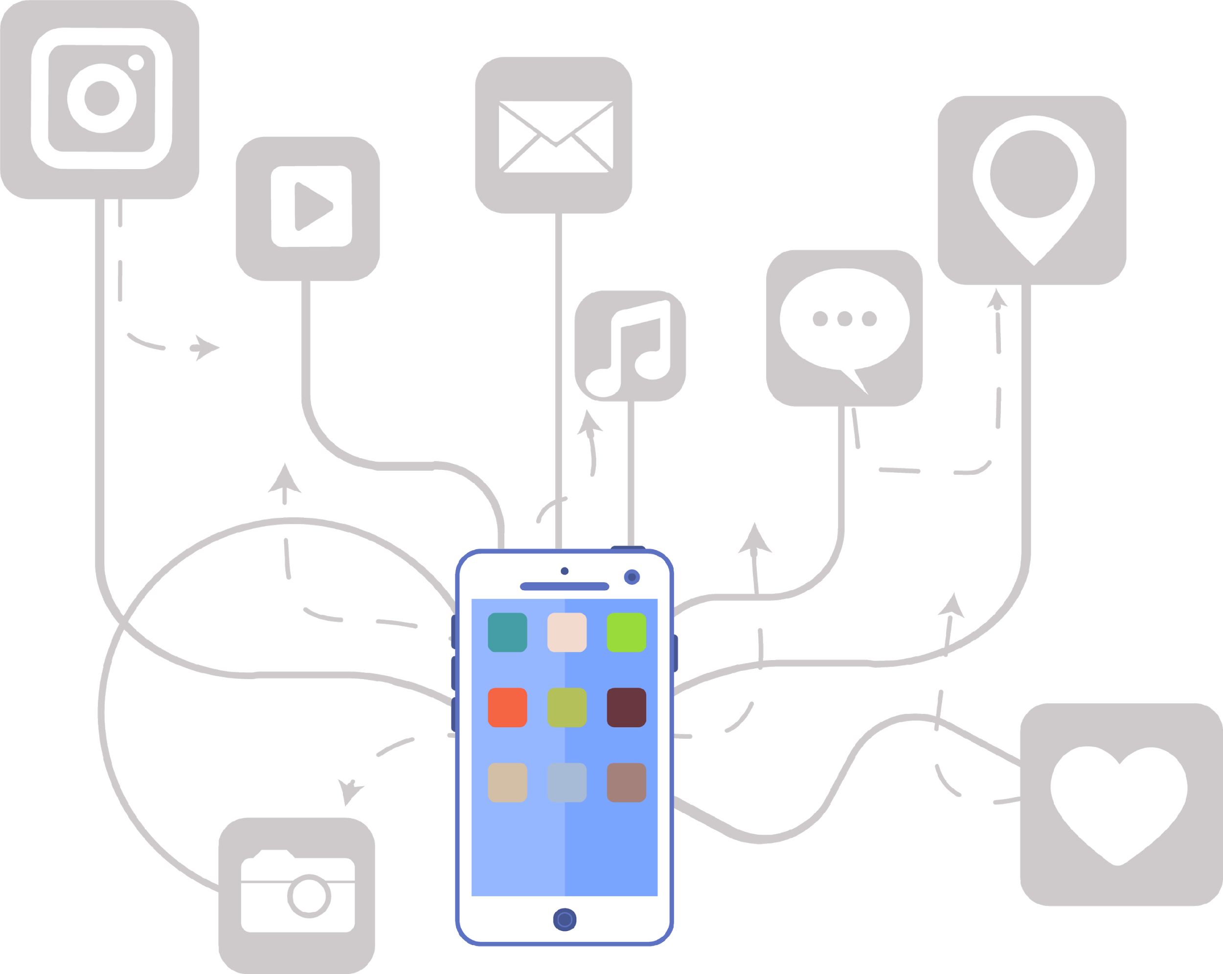
APLICACIONES MÓVILES

Slide 6
APLICACIONES MÓVILES
ACTIVIDAD
¿Cuáles son los sensores de tu teléfono inteligente?
Instala la aplicación Sensor Box for Android y descubre los sensores que tiene tu aplicación. https://www.youtube.com/watch?v=dw55jrF6TkI
Analiza: ¿Para qué sirve cada uno?
Son aplicaciones informáticas diseñadas para ser ejecutadas en teléfonos inteligentes, tabletas y otros dispositivos móviles.
Los actuales teléfonos móviles (smartphones o teléfonos inteligentes) son dispositivos extremadamente potentes con varios sensores y funcionalidad.

Slide 7
PRINCIPALES SENSORES Y FUNCIONES
COMPONENTE | QUÉ HACE
Cámara, altavoz, micrófono | Te permite tomar fotos, videos, grabar sonidos
GPS | Muestra la ubicación del teléfono
Almacenamiento en un teléfono | Le permite almacenar preferencias, imágenes, sonidos en su teléfono
Conectividad a la web | Le permite conectar el teléfono a la información en la web
Acelerómetro, giroscopio | Muestra lo rápido que se mueve el teléfono
Llamadas telefónicas, mensajes de texto, listas de contactos | Le permite hacer llamadas telefónicas, enviar mensajes de texto y conectarse con personas
https://lab4u.co/es/inicio/
Notes:
Nota para el profesor: Existe una empresa chilena que trabaja con los sensores. Se aconseja invitar a los estudiantes a conocer más la historia de esta empresa, porque es inspirado en relación a la educación y el rol que ellos podrían tener como generadores de APPS. Link de la empresa https://lab4u.co/es/inicio/

Slide 8
TIPOS DE APLICACIONES MÓVILES
Las aplicaciones se pueden clasificar por diferentes criterios. En este caso, las clasificaremos según el servicio que ofrecen:
De entretenimiento: Donde se encuentran mayoritariamente las apps de juegos.
De relación social: Dirigidas a la comunicación interpersonal
De producción o utilitarias: Proporcionan instrumentos para la resolución de tareas específicas que requieren inmediatez y rapidez para solucionar problemas, en especial en el sector empresarial y comercial.

Slide 9
TIPOS DE APLICACIONES MÓVILES
Educativas o informativas: Diseñadas y desarrolladas como transmisoras de la información y el conocimiento, donde se prioriza el acceso a los contenidos y a las herramientas de búsqueda mediante una interfaz de navegación lo más sencillo y fácil posible.
Creativas: Ofrecen herramientas que potencien la creatividad literaria, musical (y sonora), fotográfica o video-gráfica.
Publicitarias: Con fines comerciales la gran mayoría son de distribución gratuita.
Las aplicaciones se pueden clasificar por diferentes criterios. En esta caso, las clasificaremos según el servicio que ofrecen:

Slide 10
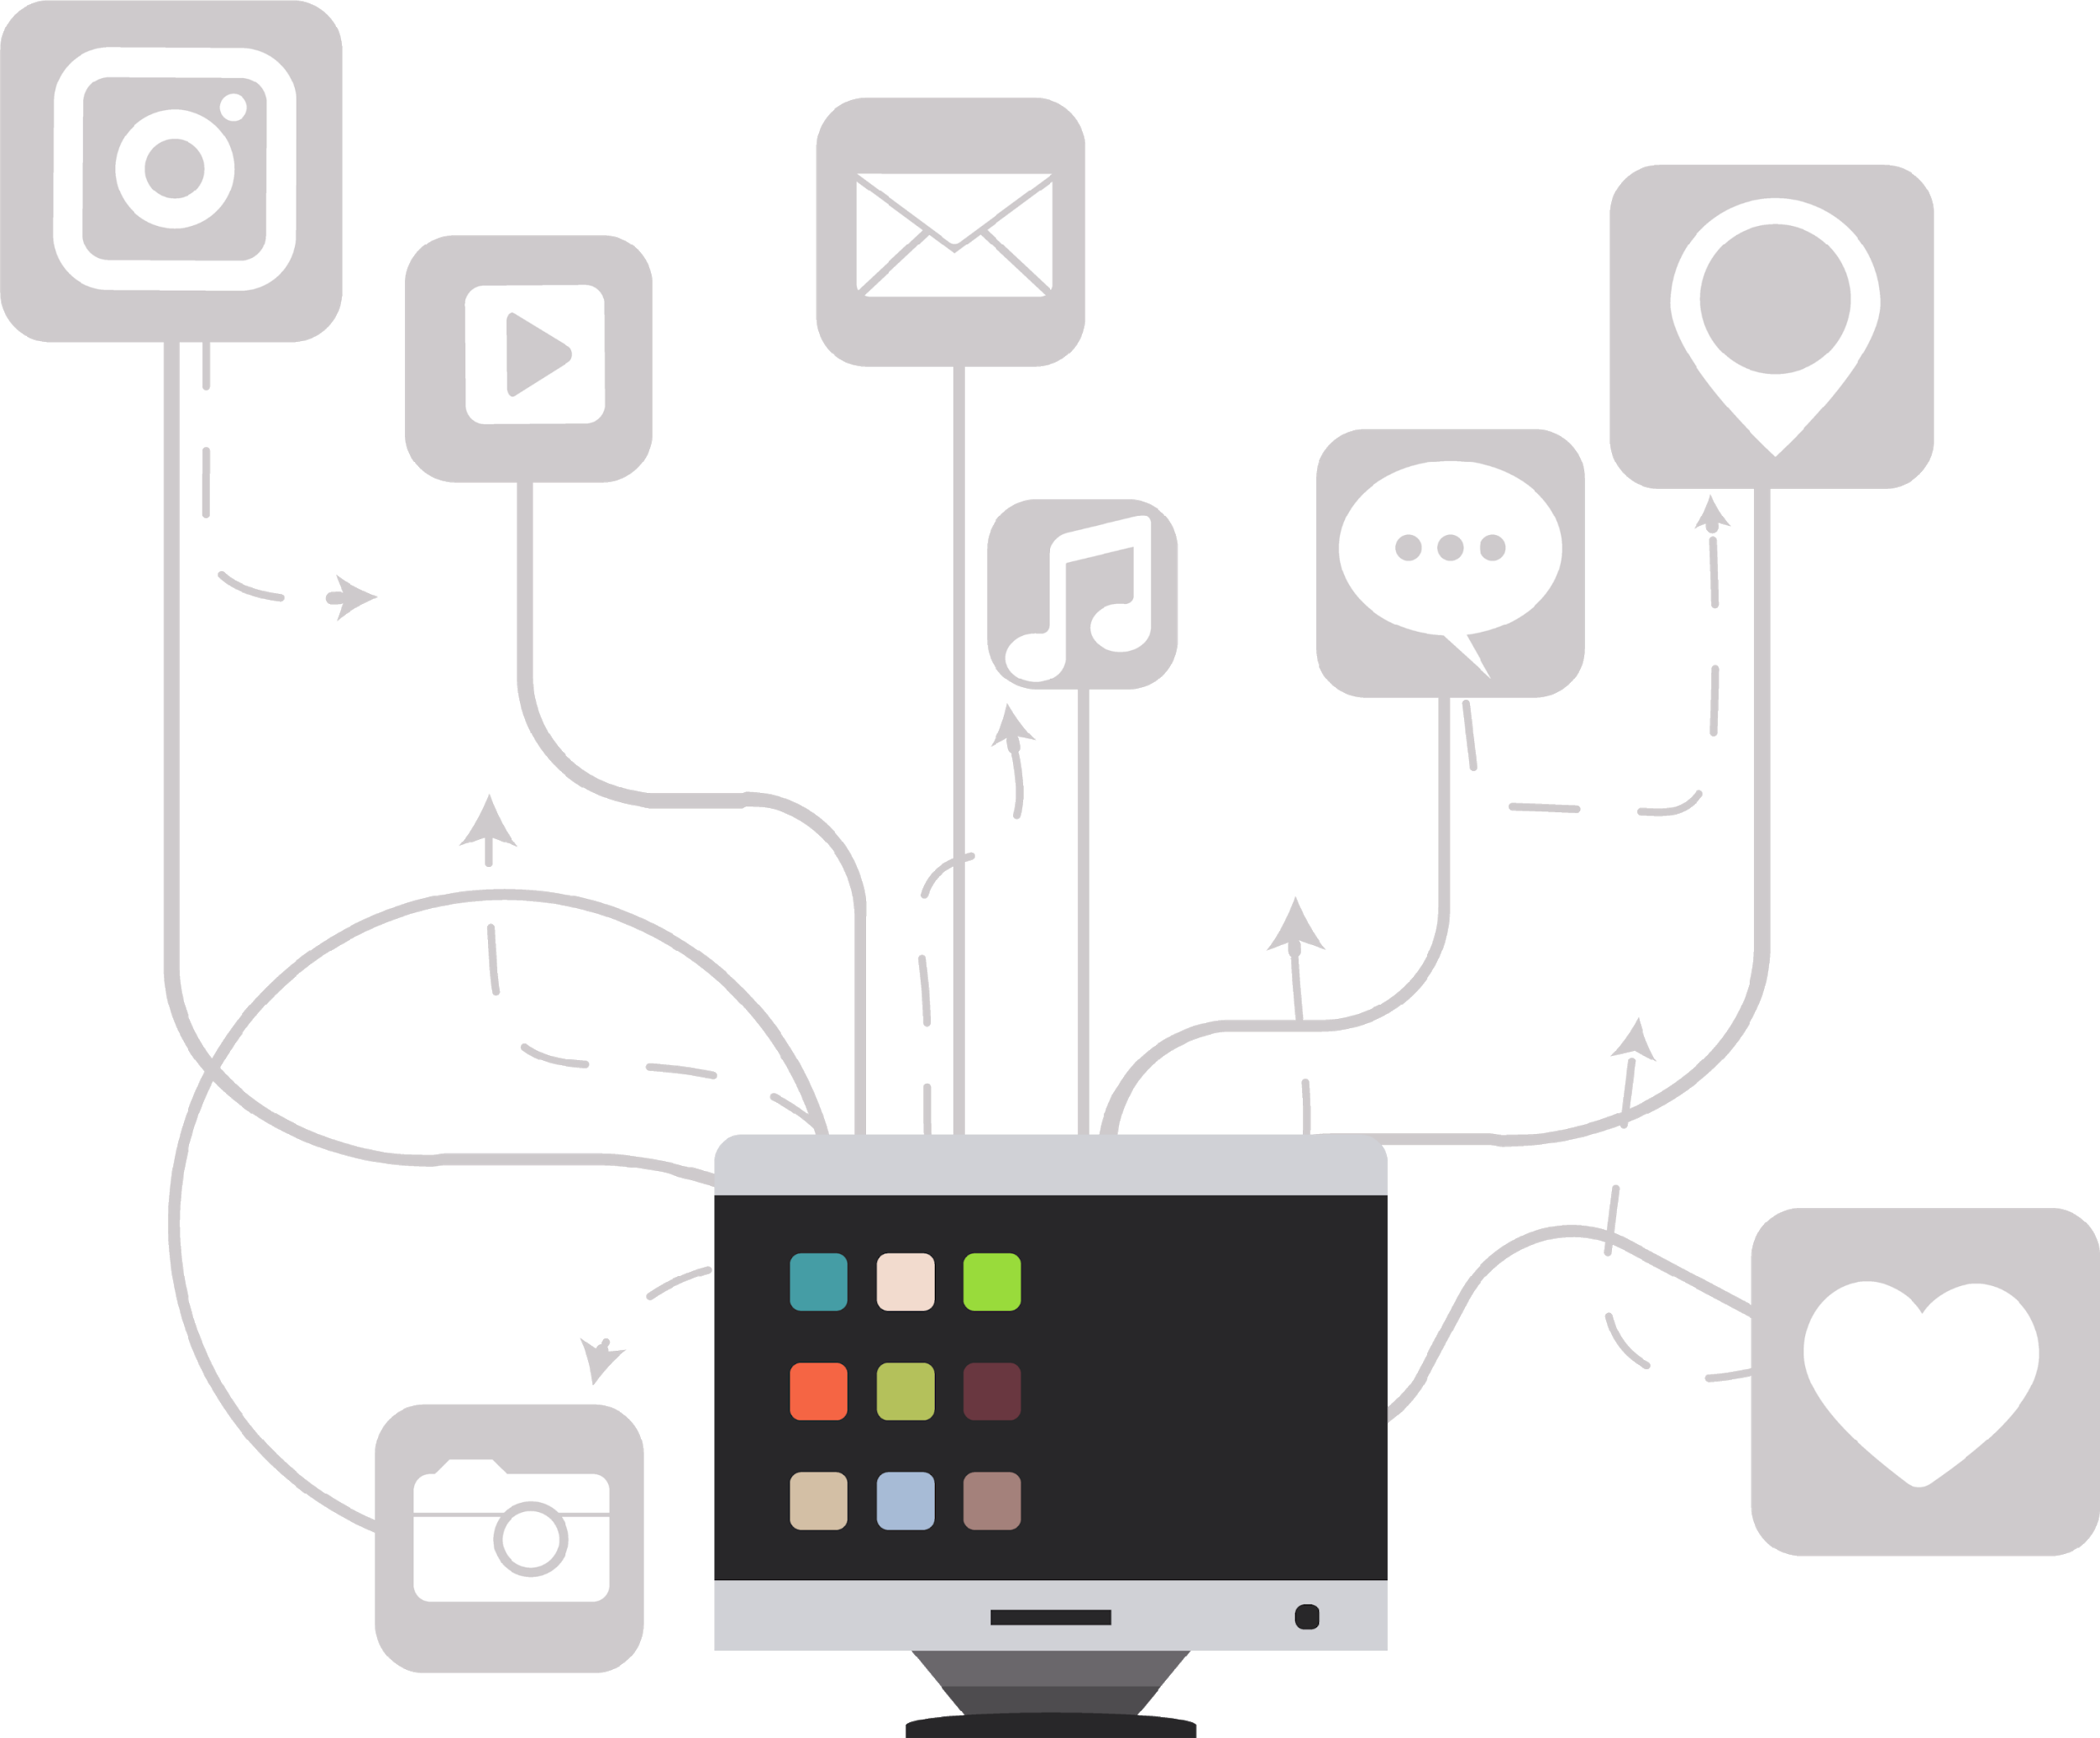
APLICACIONES DE ESCRITORIO

Slide 11
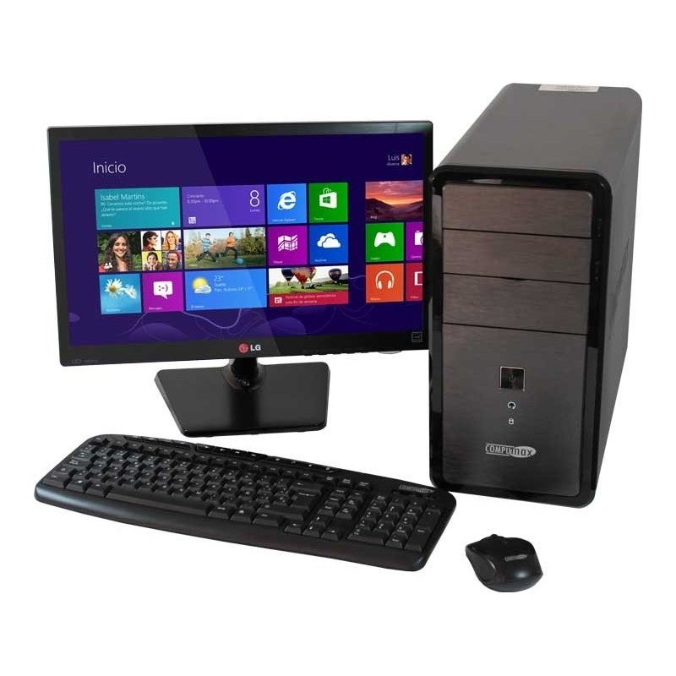
APLICACIONES DE ESCRITORIO
Una aplicación de escritorio es aquella que se encuentra instalada en el ordenador o sistema de almacenamiento y que puede ser ejecutada sin internet en el sistema operativo, al contrario que las aplicaciones en la nube que se encuentran en otro ordenador al que se accede a través de la red o internet a su software.

Slide 12
VENTAJAS Y DESVENTAJAS
VENTAJAS
No requiere conexión.
Tienden a ser más estables.
El tiempo de respuesta es más rápido.
En términos de seguridad son mejores.
DESVENTAJAS
Acceso limitado al computador.
Dependen del sistema operativo.
Requieren instalación y actualización.

Slide 13
EJEMPLOS DE APLICACIONES DE ESCRITORIO
Aplicaciones de escritorio base: sistemas operativos, navegadores.
Utilitarias para desarrollar trabajos o tareas tales como ofimática.
De entretenimiento: mayoritariamente juegos.
Educativas: diseñadas y desarrolladas para educar.
Creativas: ofrecen herramientas que potencien la creatividad literaria, musical (y sonora), fotográfica o video-gráfica.
Aplicaciones de gestión: por ejemplo CRM, ERP u otros.
Aplicaciones de gestión documental.
Otras.

Slide 14
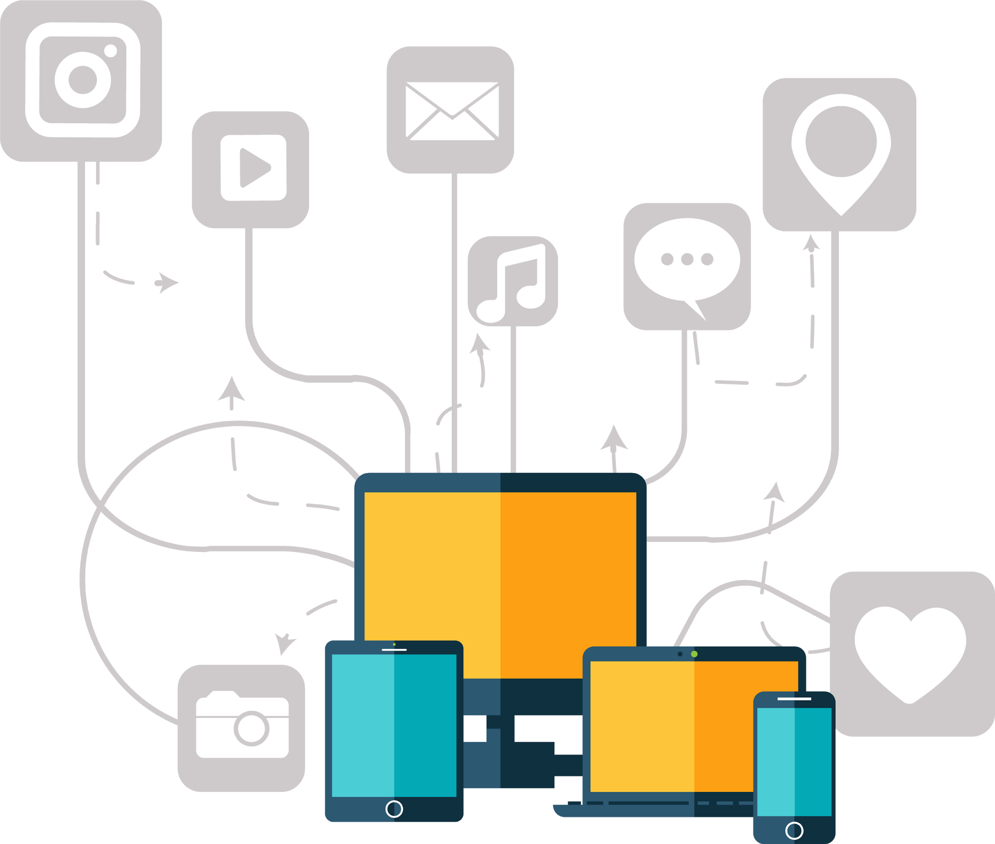
APLICACIÓN WEB

Slide 15
APLICACIÓN WEB
Una aplicación web es una aplicación o herramienta informática accesible desde cualquier navegador, bien sea a través de internet (lo habitual) o bien a través de una red local. A través del navegador se puede acceder a toda la funcionalidad y tener cualquiera de las soluciones de escritorio sin necesidad de instalar (como sí lo requieren las aplicaciones de escritorio o las app móviles). Además son posibles de revisar desde distintos dispositivos tales como computadores, Tablet o Smartphone.

Slide 16
VENTAJAS Y DESVENTAJAS
VENTAJAS
No necesita instalación, ya que se accede a través de un navegador.
Es multiplataforma y multidispositivo.
Funcionalidad independiente del sistema operativo y características del equipo.
DESVENTAJAS
Es necesaria conexión a internet.
Tiempo de respuesta más lento.
Complejidad en el desarrollo para hacerla compatible con distintos dispositivos.

Slide 17
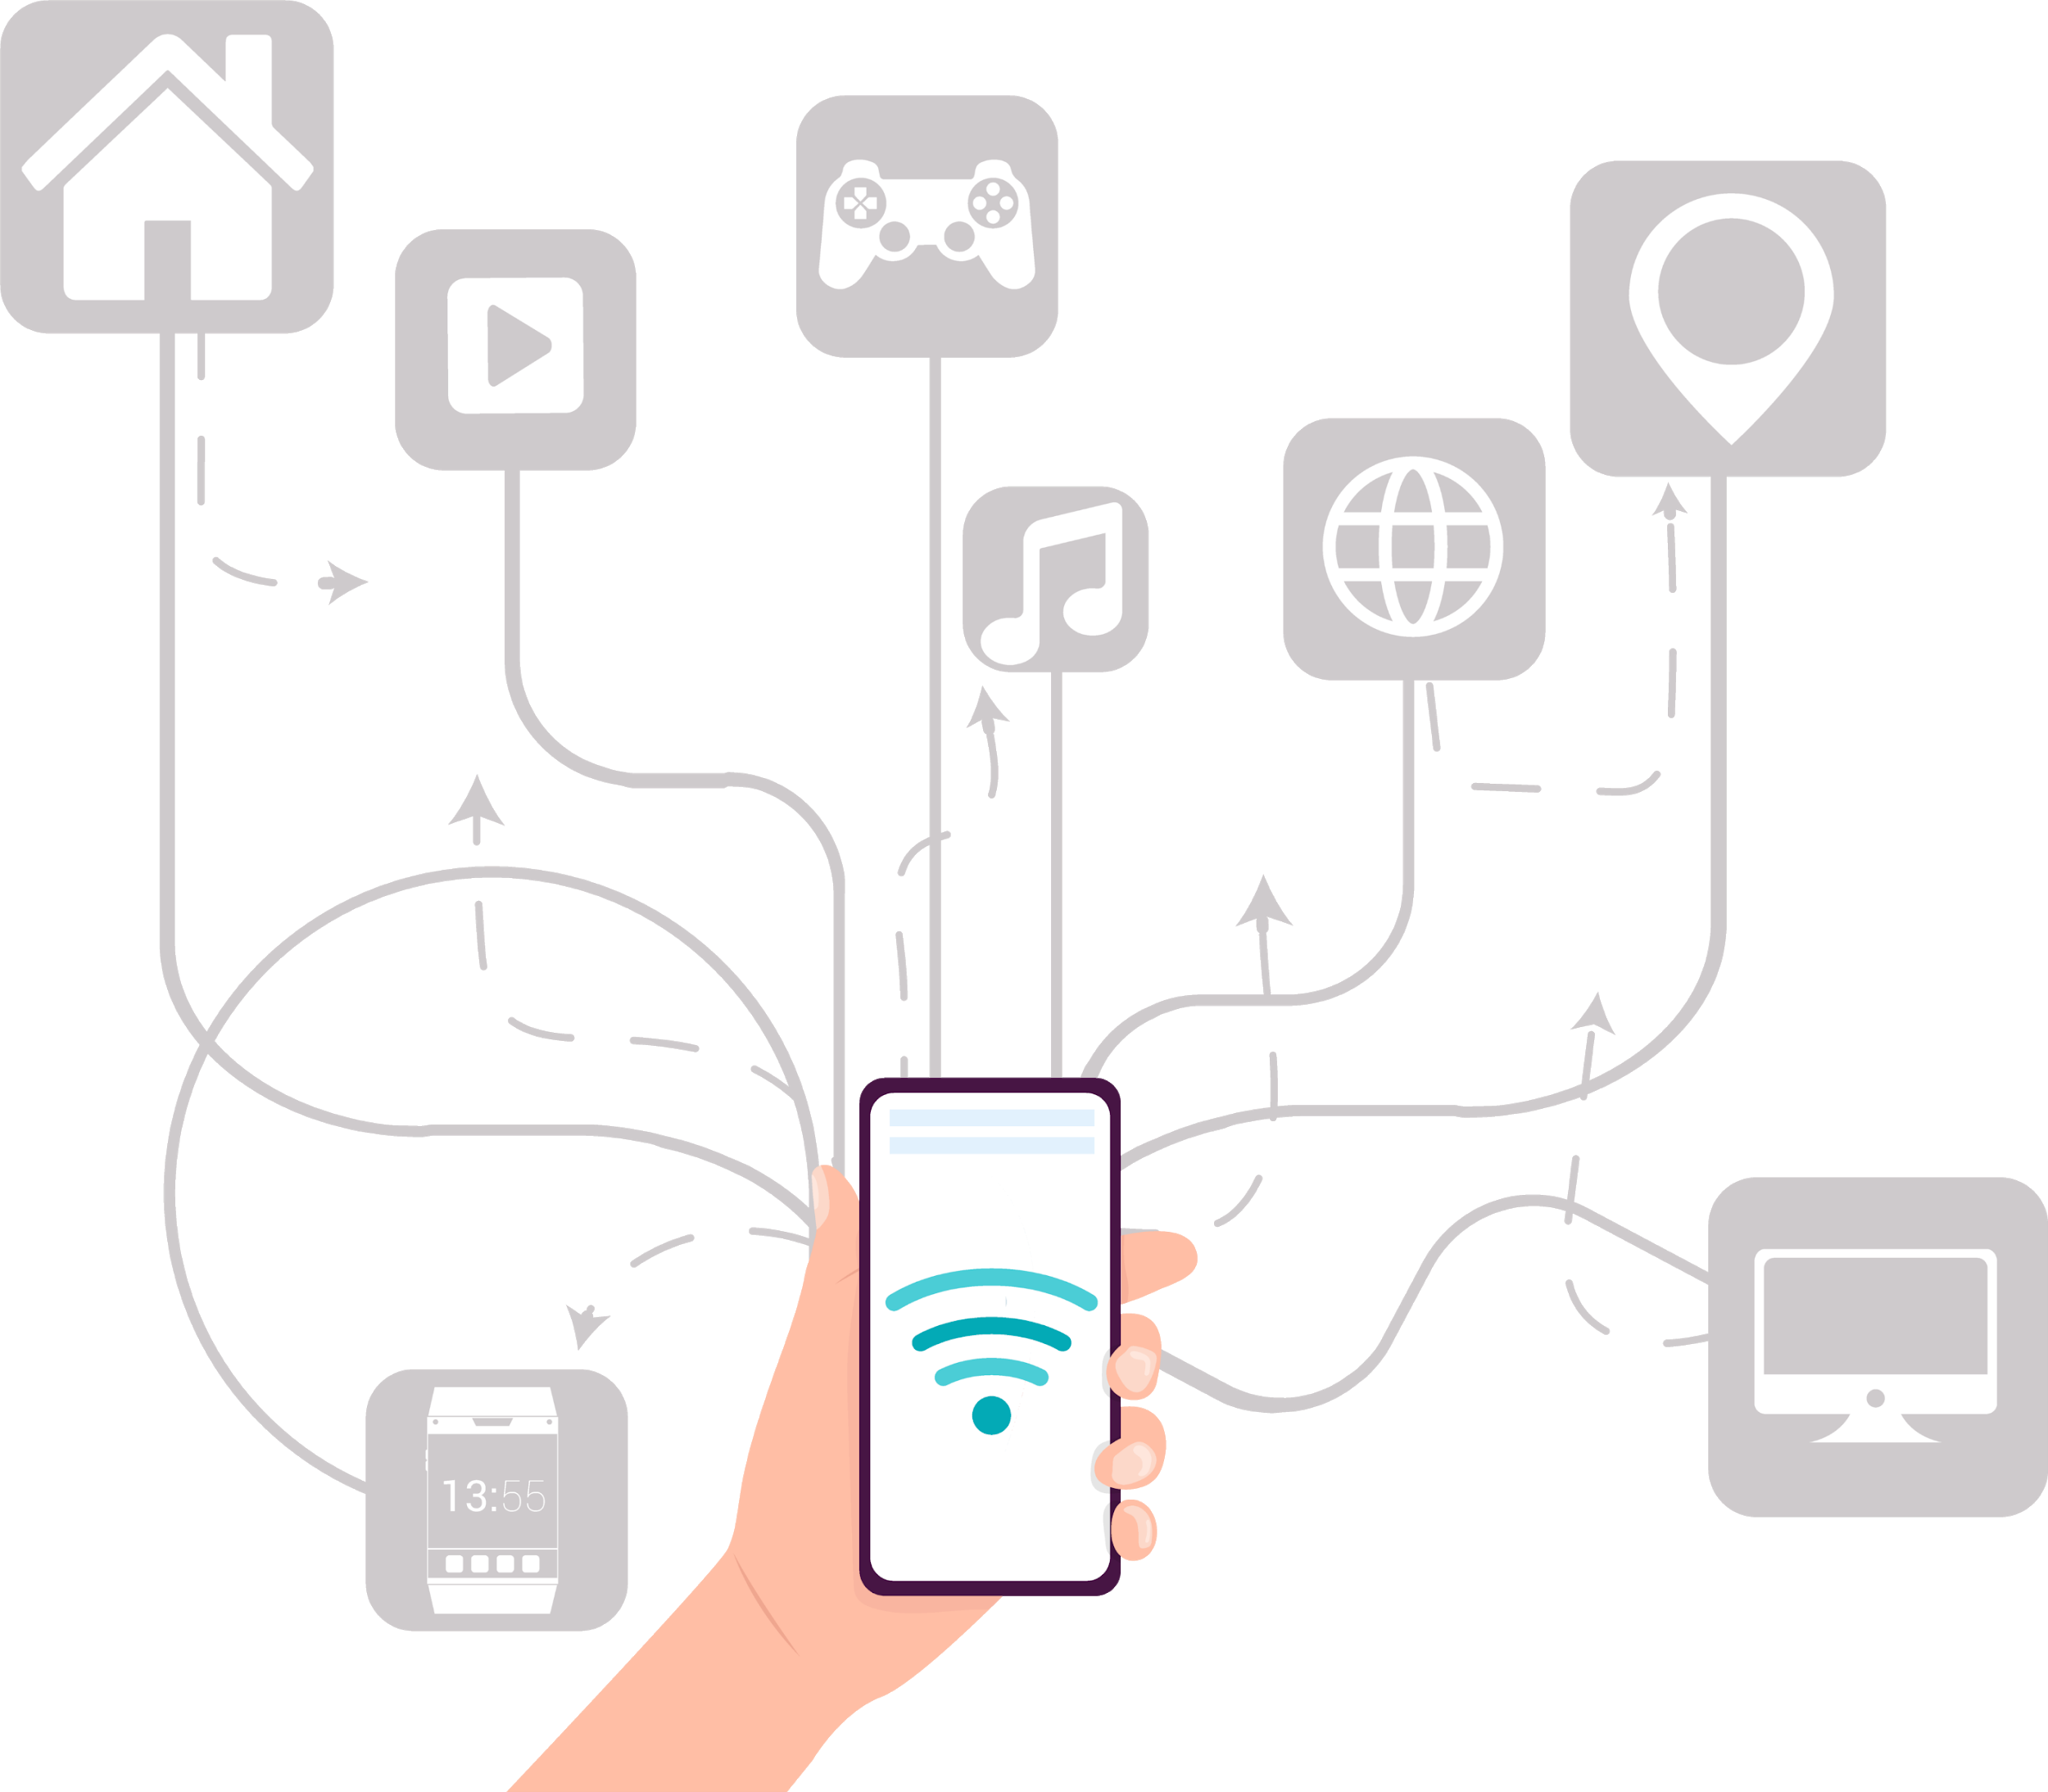
APLICACIÓN DE INTERNET DE LAS COSAS

Slide 18
APLICACIONES DE INTERNET DE LAS COSAS
Tipo de aplicaciones IoT
De consumo: Existen de entretenimiento, automatización del hogar, en el campo de la salud.
Empresariales: Dispositivos en el ambiente de los negocios y corporativo.
De Infraestructura: Para el seguimiento y control de operaciones de infraestructura urbana y rural como puentes, vías férreas y parques eólicos.
El Internet de las Cosas, o IoT por sus siglas en inglés (Internet of Things), es un término que alude a la conexión de objetos entre sí y con los seres humanos a través de Internet.
Las aplicaciones de esta tecnología son múltiples, porque es ajustable a casi cualquier otra que sea capaz de aportar información relevante sobre su propio funcionamiento o sobre el desempeño de una actividad.

Slide 19
TRABAJO FINAL ESCOGER QUÉ TECNOLOGÍA USARÁN
PREGUNTARSE | CONSIDERAR
¿Podría hacerse esto sin ninguna tecnología? Si es así, ¿Agregar tecnología lo hace mejor? | Por ejemplo, puede difundir información sobre la seguridad en caso de terremotos organizando sesiones de información y clases en su ciudad. ¿Cómo puede usar la tecnología para agregar a esta solución y mejorarla?
¿Podría ser este un sitio web en lugar de una aplicación? Si es así, ¿Convertirlo en una aplicación lo hace mejor? | Por ejemplo, un cuestionario sobre enfermedades del corazón podría ser simplemente un sitio web. Antes de convertir esto en una aplicación, debe hacer una lluvia de ideas sobre cómo aprovechar las capacidades de las aplicaciones móviles.
¿Cómo puede aprovechar las capacidades clave de las tecnología en Tingas su solución? | Verifique el material proporcionado y asegúrese de que su solución utilice al menos una de las capacidades clave de las tecnologías. Esto evitará que desarrollen una solución que no necesite tecnología.
De las distintas tecnologías mostradas, escojan como equipo cuál usarán para su proyecto. Deben asegurarse de que lo que están creando realmente aproveche las características de la tecnología.
Aquí hay algunas formas en que pueden revisarlo. Una vez escogido, ir a hoja de trabajo asociada.

Slide 20
ACTIVIDAD
En el material adicional, encontrarán guías de recursos de apoyo (dependiendo de la tecnología escogida) que deben leer para profundizar en las distintas soluciones tecnológicas.
Junto con esta encontrará la hoja de trabajo donde deberán formular el tipo de solución tecnológica a implementar y trabajar en la profundización de conocimientos.

